Slide 1
LC 08 Caractérisations par spectroscopie en synthèse Organique
2020
Xavier Dumoulin

Slide 2
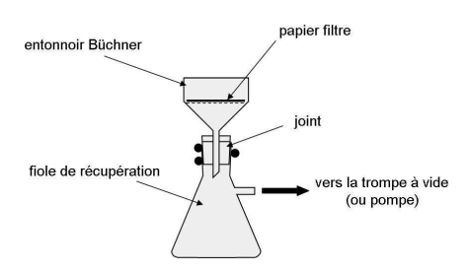
I/ Spectroscopie UV-Visible
$$2 C_{7}H_{5}NO_{3} \left(s\right) + 2 C_{3}H_{6}O \left(l\right) + 2 HO^{−} \left(aq\right) = C_{16}H_{10}N_{2}O_{2} \left(s\right) + 2 CH_{3}CO_{2}^{−} \left(aq\right) + 4 H_{2}O \left(l\right)$$
2-nitrobenzaldéhyde acétone ion hydroxyde indigo ion éthanoate eau
Filtre
Adapté de http://jmajoubert.free.fr/F_PC/FT_filtration.pdf

Slide 3
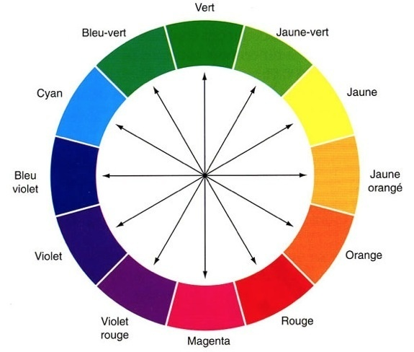
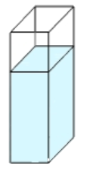
I/ Spectroscopie UV-Visible
Lumière incidente
Lumière transmise par la solution de la cuve
Adapté de https://www.superprof.fr/ressources/scolaire/physique-chimie/terminale-s/la-spectroscopie/spectrometrie-ultraviolet-visible.html
https://www.videoeffectsprod.fr/Apprenez-l-harmonie-des-couleurs-pour-vos-designs_a563.html

Slide 4
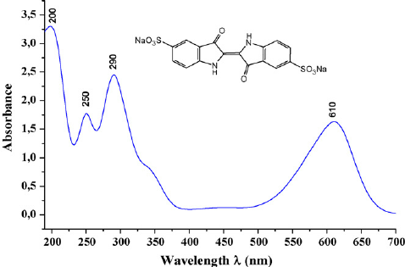
I/ Spectroscopie UV-Visible
Absorbance
Longueur d’onde (nm)
Adapté de https://www.researchgate.net/figure/Structure-and-UV-vis-spectrum-of-indigo-carmine-dye-10-4-M_fig1_279963168

Slide 5
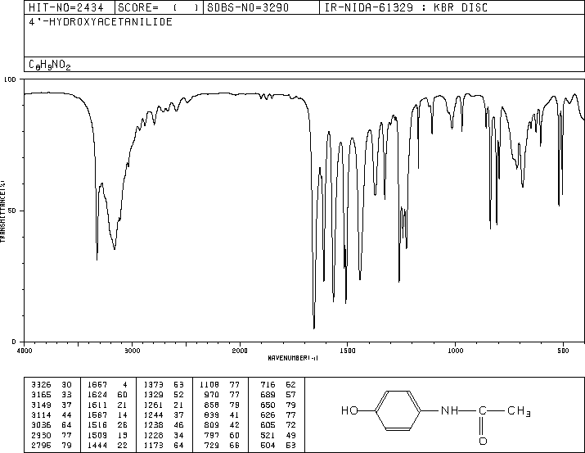

II/ Spectroscopie Infrarouge
Transmittance (%)
Nombre d’onde ($cm^{−1}$)
Adapté de http://gerald.vincent.free.fr/fichiers_TS_2012/AEchimie/AE_paracetamol.pdf

Slide 6
II/ Spectroscopie Infrarouge
Bandes caractéristiques
Empreinte digitale
Transmittance (%)
Nombre d’onde ($cm^{−1}$)
Adapté de http://gerald.vincent.free.fr/fichiers_TS_2012/AEchimie/AE_paracetamol.pdf

Slide 7
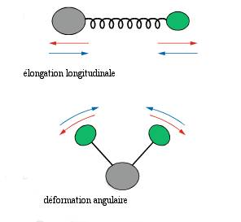
II/ Spectroscopie Infrarouge
http://d.ruze.free.fr/chcours2013/quatre/analysespectrale.htm

Slide 8
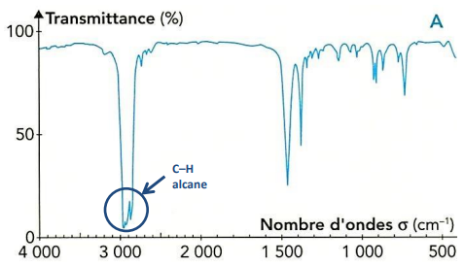
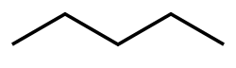
II/ Spectroscopie Infrarouge
http://scphysiques.free.fr/TS/chimieTS/C4A3v2COR.pdf

Slide 9
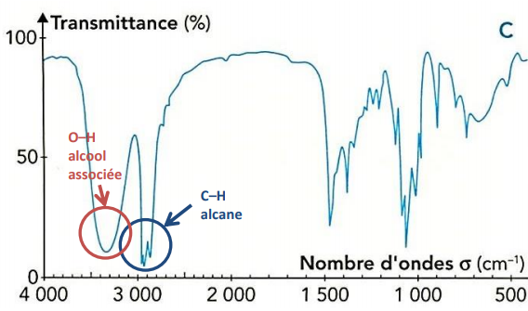
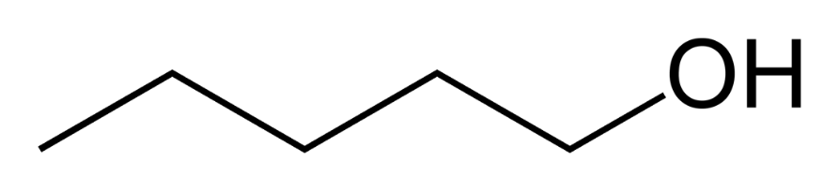
II/ Spectroscopie Infrarouge
http://scphysiques.free.fr/TS/chimieTS/C4A3v2COR.pdf

Slide 10
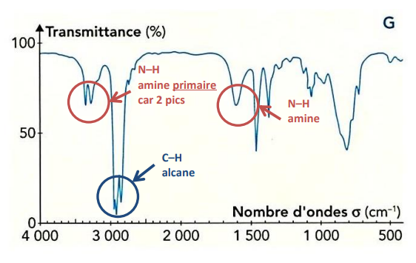
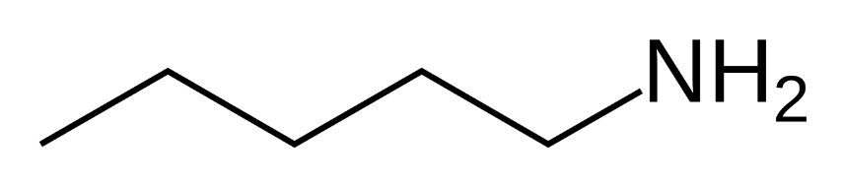
II/ Spectroscopie Infrarouge
http://scphysiques.free.fr/TS/chimieTS/C4A3v2COR.pdf

Slide 11
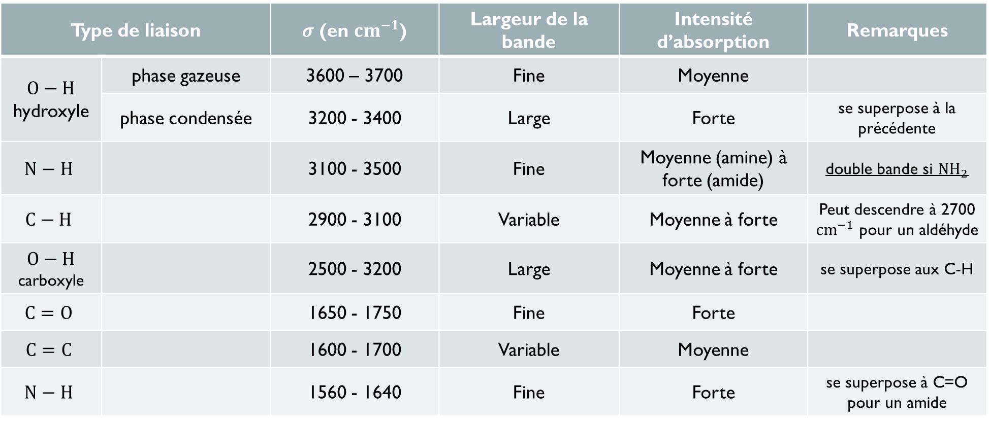
II/ Spectroscopie Infrarouge Bandes d’absorption caractéristiques
Type de liaison |  | $σ$ (en $cm^{−1}$) | Largeur de la bande | Intensité d’absorption | Remarques
$O−H$ hydroxyle | phase gazeuse | 3600 – 3700 | Fine | Moyenne
 | phase condensée | 3200 - 3400 | Large | Forte | se superpose à la précédente
$$N−H$$ |  | 3100 - 3500 | Fine | Moyenne (amine) à forte (amide) | double bande si $NH_{2}$
$$C−H$$ |  | 2900 - 3100 | Variable | Moyenne à forte | Peut descendre à 2700 $cm^{−1}$ pour un aldéhyde
$O−H$ carboxyle |  | 2500 - 3200 | Large | Moyenne à forte | se superpose aux C-H
$$C=O$$ |  | 1650 - 1750 | Fine | Forte
$$C=C$$ |  | 1600 - 1700 | Variable | Moyenne
$$N−H$$ |  | 1560 - 1640 | Fine | Forte | se superpose à C=O pour un amide

Slide 12
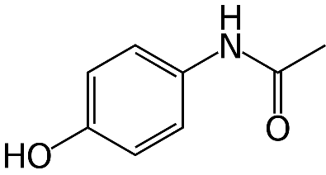
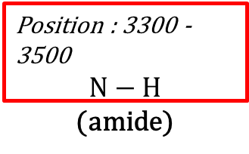

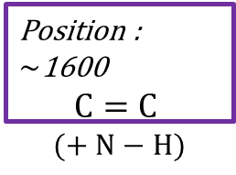
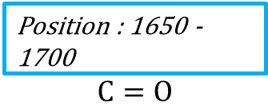
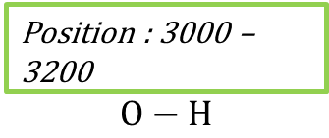
II/ Spectroscopie Infrarouge
Position : 3000 – 3200
$$O−H$$
Transmittance (%)
Position : 3300 - 3500
$$N−H$$
(amide)
Position : $∼$1600
$$C=C$$
$(+ N−H)$
Position : 1650 - 1700
$$C=O$$
Nombre d’onde ($cm^{−1}$)
Adapté de http://gerald.vincent.free.fr/fichiers_TS_2012/AEchimie/AE_paracetamol.pdf

Slide 13
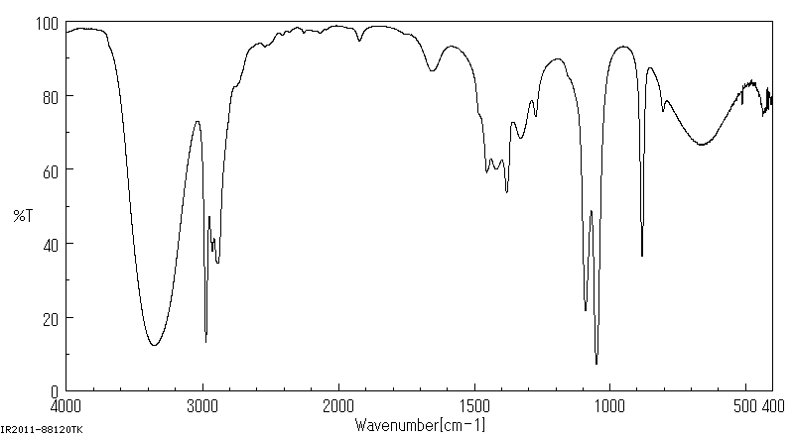
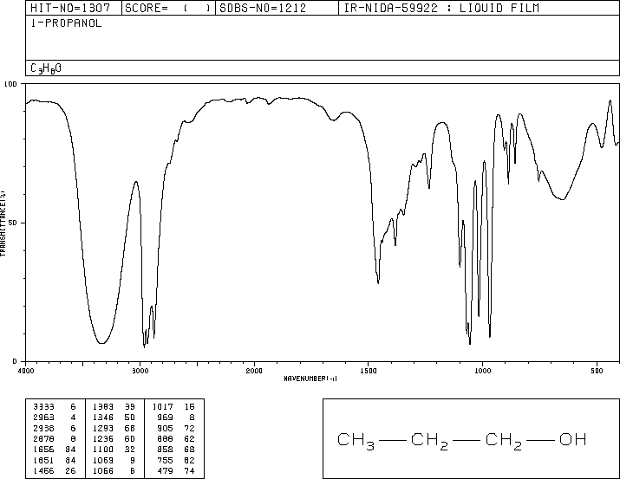
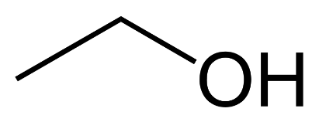
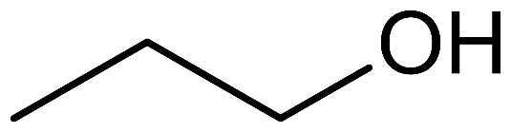
II/ Spectroscopie Infrarouge
https://tice.ac-montpellier.fr/ABCDORGA/Famille/exercice/CORREX176.htm

Slide 14
II/ Spectroscopie Infrarouge
https://tice.ac-montpellier.fr/ABCDORGA/Famille/exercice/CORREX176.htm

Slide 15
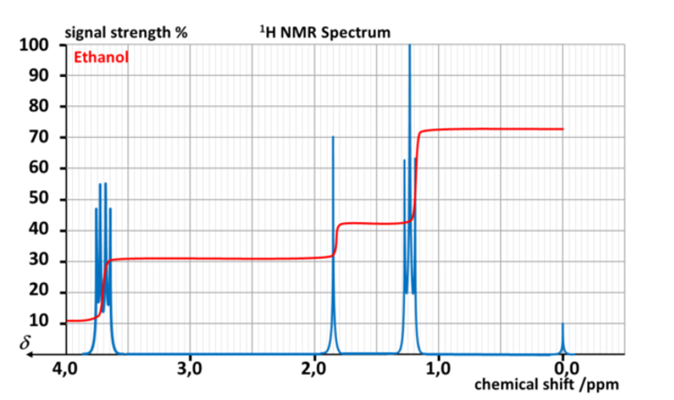
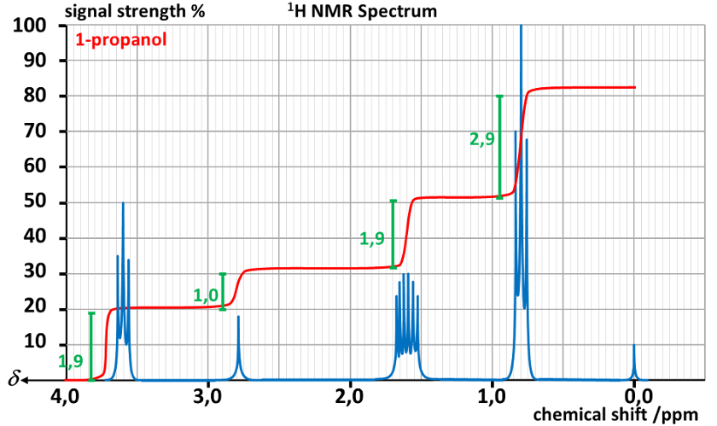
RMN éthanol et Propanol
http://coyote-physique.e-monsite.com/pages/ts/cat-2/spectre-rmn-du-proton.html

Slide 16
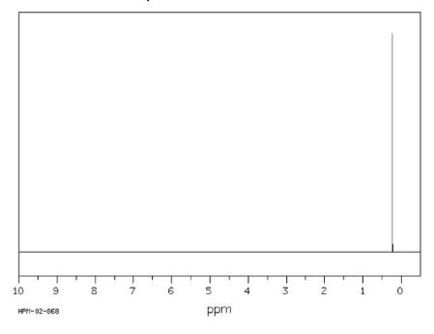
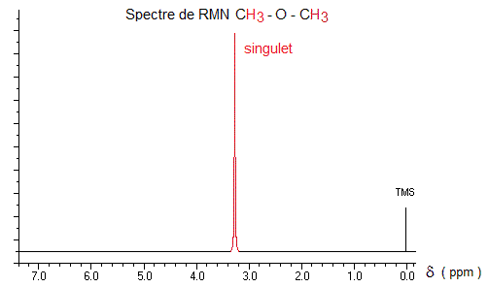
III/ Spectroscopie RMN
Méthane CH₄
http://physique.chimie.pagesperso-orange.fr/TS_2012/T_S_7E_EXERCICES.htm
https://slideplayer.fr/slide/13668372/

Slide 17
RMN éthanol et Propanol
3
1
2
http://coyote-physique.e-monsite.com/pages/ts/cat-2/spectre-rmn-du-proton.html

Slide 18
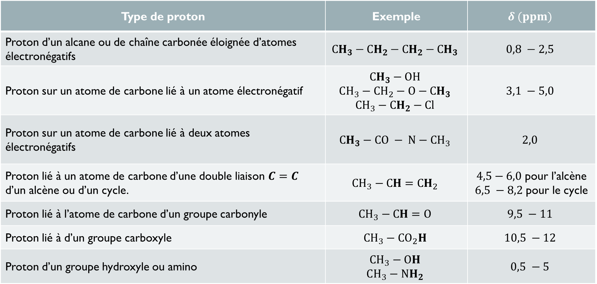
III/ Spectroscopie RMN 3) Presentation et deplacement chimique
Type de proton | Exemple | $$δ (ppm)$$
Proton d’un alcane ou de chaîne carbonée éloignée d’atomes électronégatifs | $$CH_{3}−CH_{2}−CH_{2}−CH_{3}$$ | $$0,8 −2,5$$
Proton sur un atome de carbone lié à un atome électronégatif | $$CH_{3}−OH$$ $$CH_{3}−CH_{2}−O−CH_{3}$$ $$CH_{3}−CH_{2}−Cl$$ | $$3,1 −5,0$$
Proton sur un atome de carbone lié à deux atomes électronégatifs | $$CH_{3}−CO − N−CH_{3}$$ | $$2,0$$
Proton lié à un atome de carbone d’une double liaison $C=C$ d’un alcène ou d’un cycle. | $$CH_{3}−CH=CH_{2}$$ | $4,5−6,0$ pour l’alcène $6,5 −8,2$ pour le cycle
Proton lié à l’atome de carbone d’un groupe carbonyle | $$CH_{3}−CH=O$$ | $$9,5 −11$$
Proton lié à d’un groupe carboxyle | $$CH_{3}−CO_{2}H$$ | $$10,5 −12$$
Proton d’un groupe hydroxyle ou amino | $$CH_{3}−OH$$ $$CH_{3}−NH_{2}$$ | $$0,5 −5$$

Slide 19
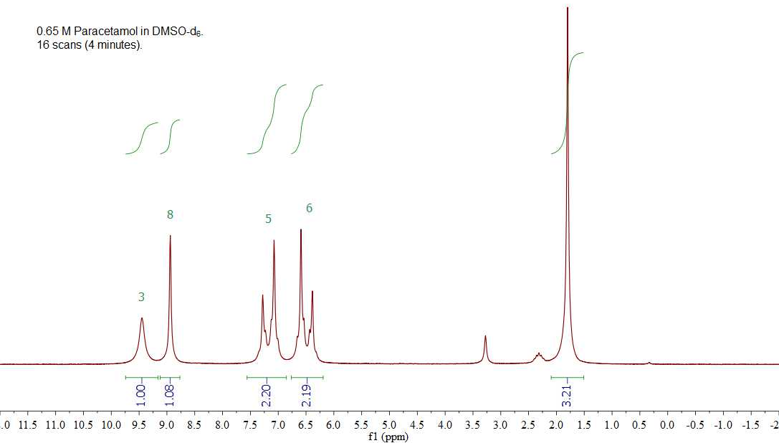
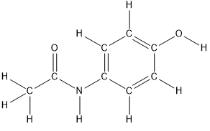
III/ Spectroscopie RMN Attribution des pics du spectre du paracetamol
https://www.magritek.com/products/spinsolve/nmr-spectra-examples/paracetamol-1h/

Slide 20
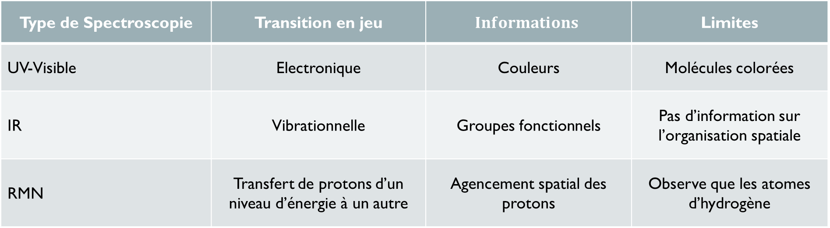
Recapitulatif
Type de Spectroscopie | Transition en jeu | $$Informations$$ | Limites
UV-Visible | Electronique | Couleurs | Molécules colorées
IR | Vibrationnelle | Groupes fonctionnels | Pas d’information sur l’organisation spatiale
RMN | Transfert de protons d’un niveau d’énergie à un autre | Agencement spatial des protons | Observe que les atomes d’hydrogène
2

